Slide 1
Prozess «Personaleintritt» der ISE AG optimieren und automatisieren
Mittwoch, 29. Januar 2025 TBZ Höhere Fachschule Zürich
Ausstellungsstrasse 70 8005, Zürich
Miguel Schneider, miguel.schneider@iseag.ch

Slide 2






Leitfaden
Einführung
Einführung
Six Sigma
Camunda Demonstration
Reflexion
Fragen

Slide 3
Einführung
Ausgangslage und Problemstellung
Zitat aus dem Einriechungsformular:
„Die ISEAG ist ISO 9001 zertifiziert und hat, daher vordefinierte interne Prozesse, welche im Arbeitsalltag eingehalten werden müssen. Beim Prozess «Personaleintritt» gibt es Optimierung -und aktualisierungsbedarf. Da wir momentan keine saubere Übersicht haben, in welchem Status der Prozess ist, habe ich mich entschieden das neu aufzubauen und zu optimieren. Zusätzlich wird der Prozess so angepasst, dass er weniger Benutzerinteraktion benötigt.“

Slide 4

Einführung
Ziele der Semesterarbeit
Erneuerung, Optimierung und Visualisierung des Personaleintrittsprozesses.
BPMN Fehlerfrei erstellen.
Formulare über Camunda erstellen.
Dokumentation über Github oder Github Pages erstellen.
Benutzererstellung und Anpassungen auf Systemen (SharePoint, EntraID) mit Microsoft Graph und PowerShell lösen.

Slide 5
Leitfaden
Einführung
Six Sigma
Camunda Demonstration
Reflexion
Fragen

Slide 6
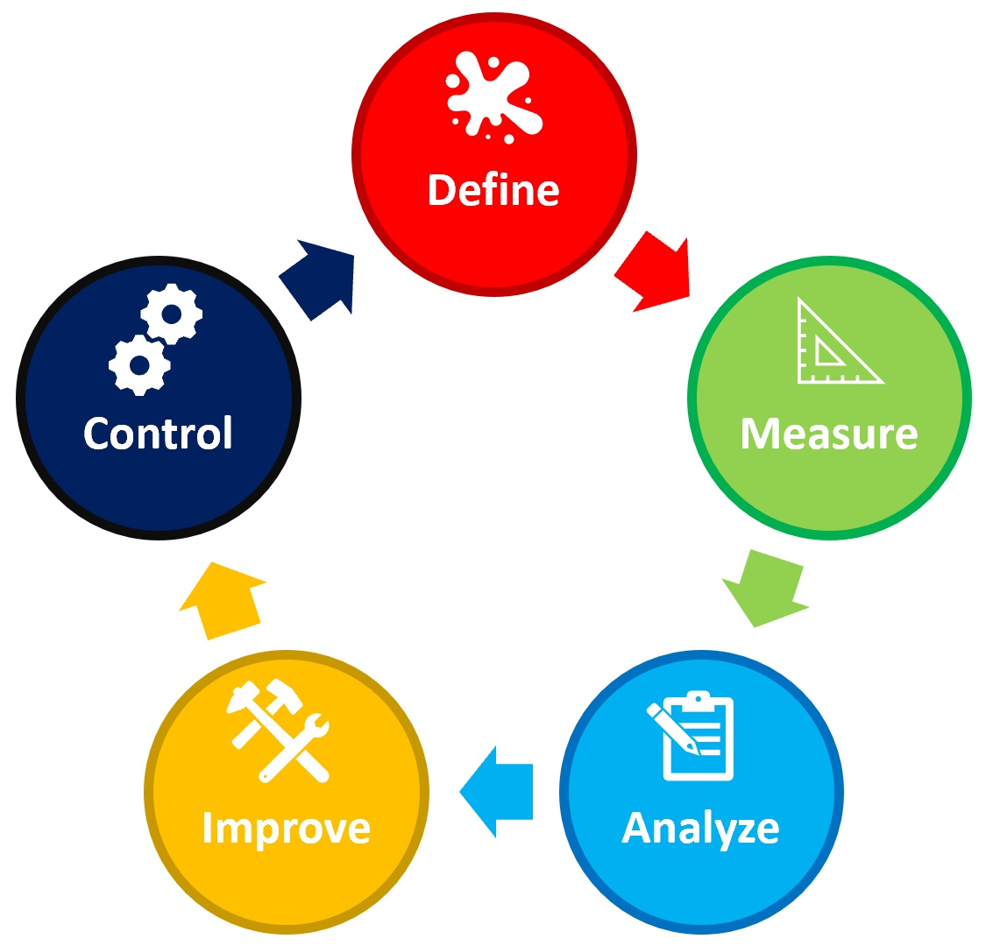
Six Sigma
Camunda
Camunda Form (HTML-File)
PowerShell
Analyse
Lösungsansätze
Ist-Zustand
Datenerhebung
Zielvorstellung
Ressourceneinsatz
Warum wird Ziel aktuell nicht erreicht?
Kontrolle (Testmatrix)
Notes:
Define:
Zielvorstellung
Verfolgbarkeit
Visualisierung
Automatisierung durch Skripts
Finale Meldung erfolgt
Ressourceneinsatz
MA ISE AG
Zeit (Benutzer wird automatisch erstellt)
Camunda Flows
Serverinstanz
Warum wird Ziel nicht erreicht
Checkliste im Einsatz
Nur GL kann erfassen
Measure
Ist Zustand
Erstellung von Benutzeraccount - Manuell
Bereitstellung von Ressourcen -
Checkliste
Datenerhebung
Zeitaufwand
Fehlerquote
Analyse
Analyse
Lösungsansatz
Script -> Weniger Benutzerinteraktion, Abhängigkeiten
Fehleranfälligkeit -> 4 Augenprinzip
Checkliste durch BPMN ablösen
Verbessern
Camunda BPMN https://radball-migi.github.io/HF-ITCNE24-SemArbeit2-BPMN-Personalprozess/ressources/images/personaleintrittsprozess_logical.svg
HTML File – Wurde anstelle von Form wegen Problemen mit Datumsfeldern verwendet. -> Bei demo Zeigen
PowerShell -> Bei demo Zeigen
Kontorlle
Repo Zeigen mit der Tabelle

Slide 7
Leitfaden
Einführung
Six Sigma
Camunda Demonstration
Reflexion
Fragen
Notes:
Camunda Demo Zeigen mit Script

Slide 8
Leitfaden
Einführung
Six Sigma
Camunda Demonstration
Reflexion
Fragen

Slide 9
Reflexion
Ziele
Erneuerung, Optimierung und Visualisierung des Personaleintrittsprozesses.
BPMN Fehlerfrei erstellen.
Formulare über Camunda erstellen.
Dokumentation über Github oder Github Pages erstellen.
Benutzererstellung und Anpassungen auf Systemen (SharePoint, EntraID) mit Microsoft Graph und PowerShell lösen.
✅
⚠️ ✅
✅
✅
✅

Slide 10
Reflektion
Grösste Probleme
Datumsfeld Camunda Form
Skript – Datenübernahme aus Camunda, für Validierungen
Blick in die Zukunft
Integration in Azure
Mehr Prozesse so umzustellen

Slide 11
Leitfaden
Einführung
Six Sigma
Camunda Demonstration
Reflexion
Fragen

Slide 12
Ob BPMN oder Skript mit Pfiff, gemeinsam schaffen wir den grossen Shift. Die Zukunft ruft – der Code ist klar, Automation glänzt, Jahr für Jahr!
Fragen?

